Slide 1

Introdução ao SVM
Curso: CDIA
Mineração de Dados
Prof. Dr. Rooney R. A. Coelho
Notes:
O enfoque principal do código são as restrições

Slide 2
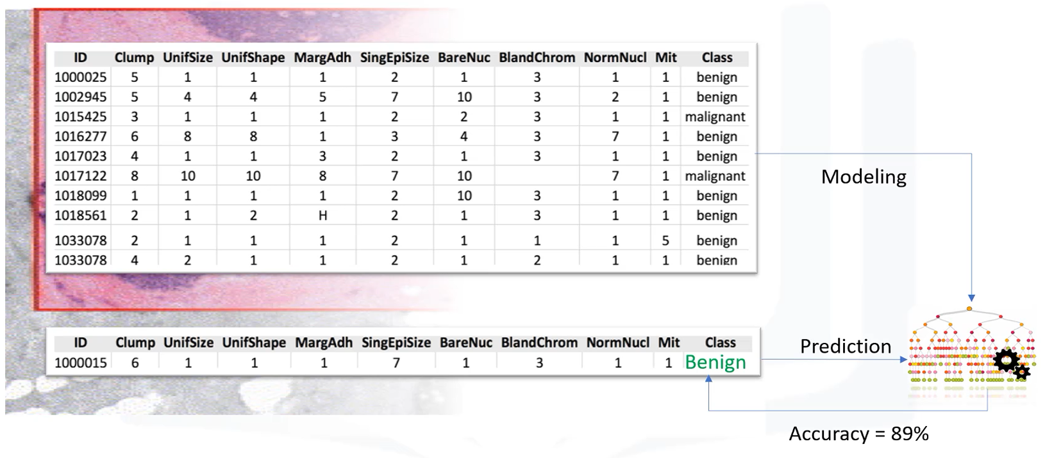
Classificação com SVM

Slide 3
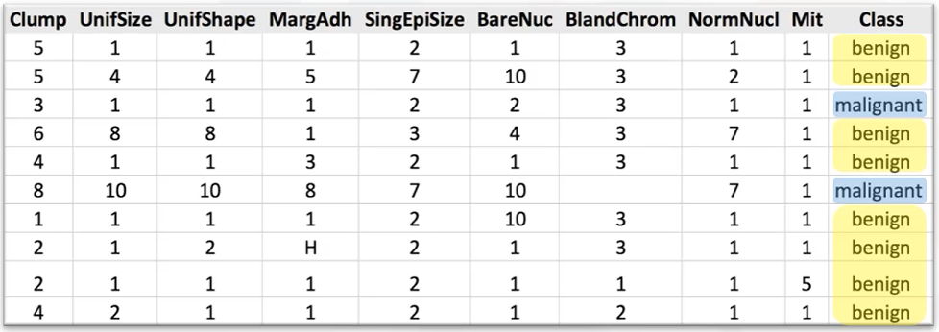

Slide 4
O que é o SVM
SVM é um algoritmo de aprendizagem de máquina supervisionado que classifica casos com base na determinação de um separador
Mapeia-se os dados em uma dimensão maior para o espaço dos atributos
Encontra-se então o separador

Slide 5
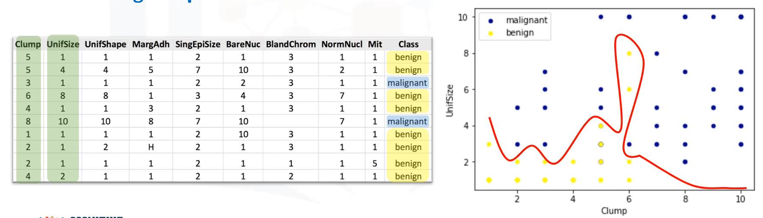
O que é o SVM

Slide 6
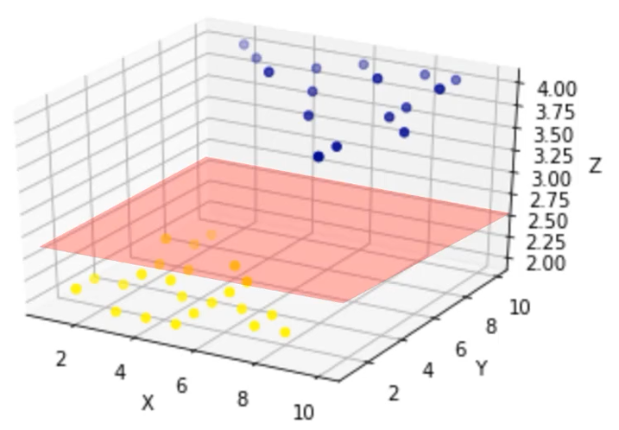
O que é o SVM

Slide 7
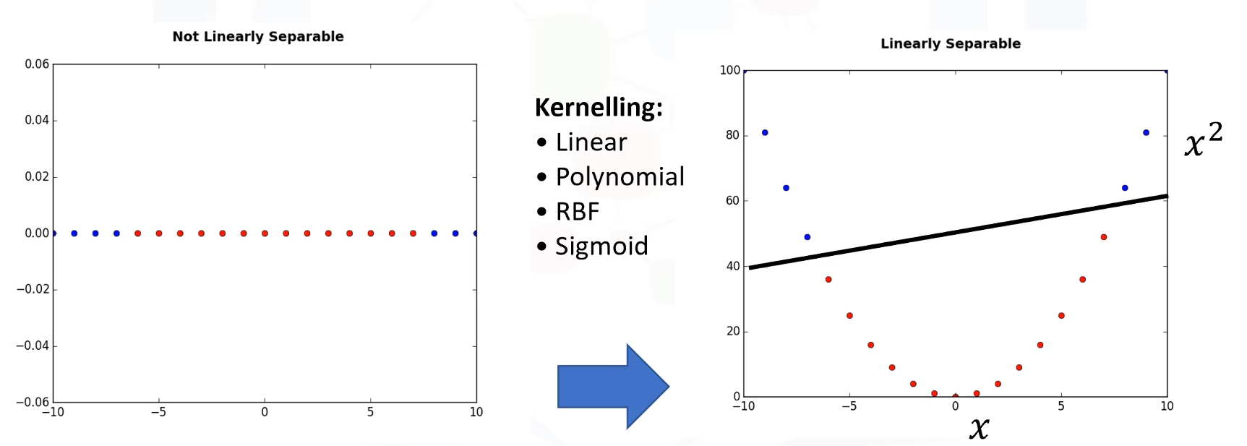
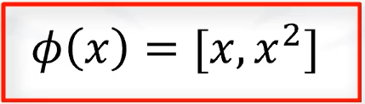
Transformação dos dados

Slide 8
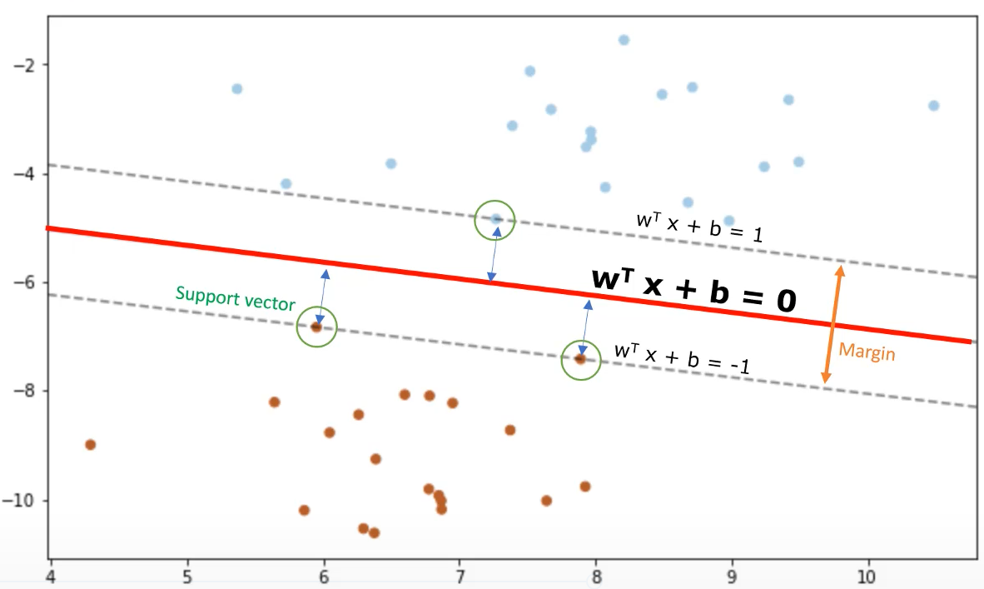
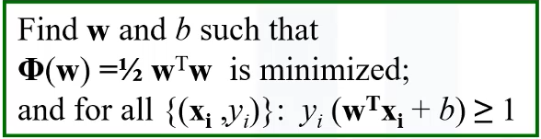
Usando o SVM para encontrar o hiperplano

Slide 9
Support Vector Machine
Como separar essas duas classes?
Existem diversas retas que podem ser traçadas para separar os dados.
Qual delas é a melhor opção?
Hiperplano ótimo!

Slide 10
Vetores de Suporte
Servem para definir qual será o hiperplano.
São encontrados durante a fase de treinamento.
Os vetores de suporte são os exemplos de treinamento realmente importantes. Os outros exemplos podem ser ignorados.

Slide 11
Support Vector Machine
Hiperplano:
Espaço 1D = Ponto Espaço 2D = Reta
Espaço 3D = Plano

Slide 12
Soft Margin

Slide 13
SVM Não-Linear
O que fazer quando os dados não são linearmente separáveis?
A abordagem utilizada pelo SVM para resolver esse tipo de problema consistem em mapear os dados para um espaço de dimensão maior:
x
x²
x

Slide 14
SVM Não-Linear
O espaço de atributos original pode ser mapeado em um espaço de atributos de dimensão maior onde o conjunto de treinamento é linearmente separável:
Φ: x → φ(x)

Slide 15
SVM Não-Linear Exemplo
Considerando o seguinte conjunto de exemplos de treinamento que não são linearmente separáveis:
Elevando para uma dimensão linearmente separável (R¹ → R²):
Kernel: φ(x) = (x, x²)
-3
-2
0
1
2
3
5
X
25
9
4
1
-3
-2
0
1
2
3
5
X

Slide 16
SVM Não-Linear Exemplo
A mesma metodologia pode ser aplicada em um espaço 2D de características (R² → R³).
A única diferença é a necessidade de uma nova função de kernel. Um exemplo de função de kernel aplicável nesse caso seria:
z₂
z₁
z₃

Slide 17

Polynomial Kernel

Slide 18
Prós e contras
Vantagem
Preciso para classificação em espaços de múltiplas dimensões
Eficiente em memória
O processo de classificação é rápido.
Desvantagens
É necessário definir um bom Kernel.
Tendencioso a overfitting se as features são maiores que as amostras
Não dá estimativas de probabilidades
Não eficiente em grandes datasets

Slide 19
Aplicações
Reconhecimento de imagens
Text mining
Detecção de spam
Análise de sentimentos

